Slide 1


Chào mừng các em đến với tiết Tiếng Việt - Lớp 2
Notes:
Bài giảng thiết kế bởi: Hương Thảo - tranthao121006@gmail.com

Slide 2
Khởi động

Slide 3

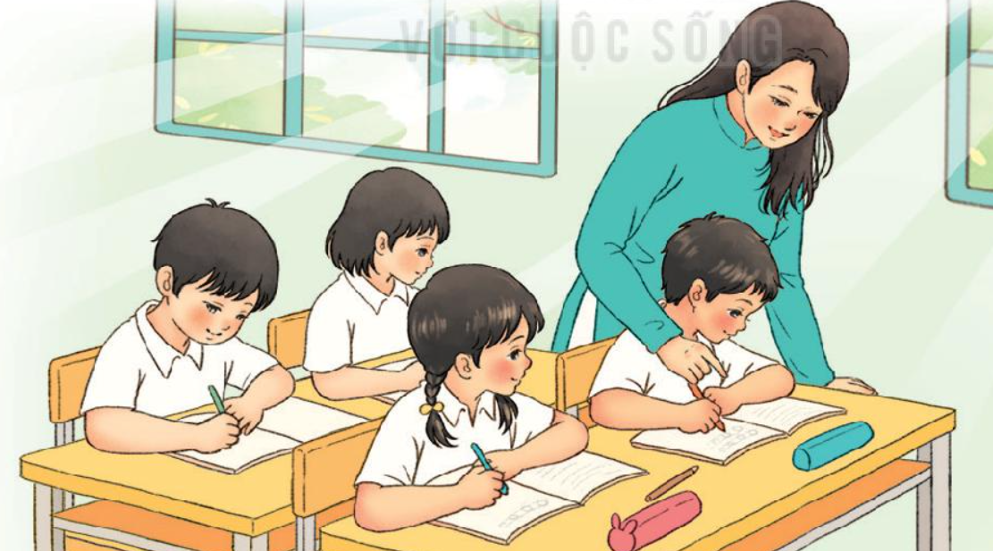
Bài 9: Cô giáo lớp em

Slide 4


ĐỌC

Slide 5

Cô giáo lớp em
Sáng nào em đến lớp
Cũng thấy cô đến rồi
Đáp lời “Chào cô ạ!”
Cô mỉm cười thật tươi.
Cô dạy em tập viết
Gió đưa thoảng hương nhài
Nắng ghé vào cửa lớp
Xem chúng em học bài.
Những lời cô giáo giảng
Ấm trang vở thơm tho
Yêu thương em ngắm mãi
Những điểm mười cô cho.

Slide 6
Cô giáo lớp em
Sáng nào em đến lớp
Cũng thấy cô đến rồi
Đáp lời “Chào cô ạ!”
Cô mỉm cười thật tươi
Cô dạy em tập viết
Gió đưa thoảng hương nhài
Nắng ghé vào cửa lớp
Xem chúng em học bài
Những lời cô giáo giảng
Ấm trang vở thơm tho
Yêu thương em ngắm mãi
Những điểm mười cô cho.
(Nguyễn Xuân Sanh)

Slide 7

Cô giáo lớp em
1
Sáng nào em đến lớp
Cũng thấy cô đến rồi
Đáp lời “Chào cô ạ!”
Cô mỉm cười thật tươi
Cô dạy em tập viết
Gió đưa thoảng hương nhài
Nắng ghé vào cửa lớp
Xem chúng em học bài
Những lời cô giáo giảng
Ấm trang vở thơm tho
Yêu thương em ngắm mãi
Những điểm mười cô cho
2
3
Đọc đoạn nối tiếp

Slide 8
Cô giáo lớp em
Sáng nào em đến lớp
Cũng thấy cô đến rồi
Đáp lời “Chào cô ạ!”
Cô mỉm cười thật tươi
Cô dạy em tập viết
Gió đưa thoảng hương nhài
Nắng ghé vào cửa lớp
Xem chúng em học bài
Những lời cô giáo giảng
Ấm trang vở thơm tho
Yêu thương em ngắm mãi
Những điểm mười cô cho
Học sinh đọc toàn bài

Slide 9

Giải lao

Slide 10


Học thuộc 2 khổ thơ em yêu thích
1. Cô giáo đáp lại lời chào của học sinh như thế nào?
Cô mỉm cười thật tươi
2. Tìm những câu thơ tả cảnh vật khi cô dạy em học bài?
Gió đưa thoảng hương nhài
Nắng ghé vào cửa lớp.
3. Bạn nhỏ đã kể những gì về cô giáo của mình?
Kể cô dạy tập viết, giảng bài...
4. Qua bài thơ, em thấy tình cảm của bạn nhỏ dành cho cô như thế nào?
Bạn nhỏ rất yêu quý cô giáo của mình.

Slide 11
1. Nói câu thể hiện sự ngạc nhiên của em khi:
a. Lần đầu thấy bạn hát rất hay.
b. Được bố mẹ tặng một món quà bất ngờ.
a. Ôi! Bạn hát hay quá!
b. Oa! Con rất thích món quà này! Cảm ơn bố mẹ!

Slide 12
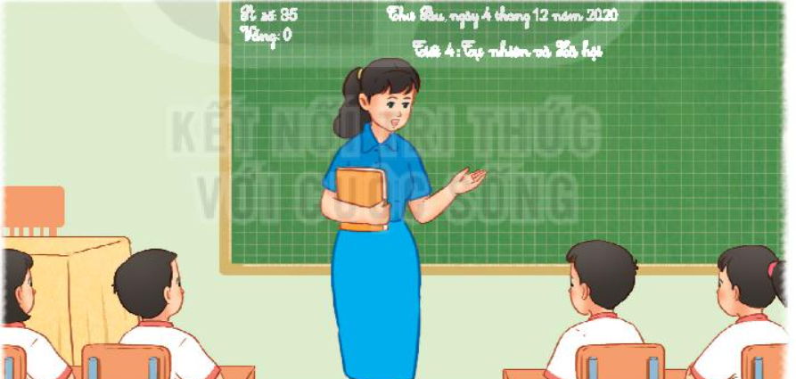
2. Nói câu thể hiện tình cảm của em với thầy cô giáo của mình.

Slide 13



CỦNG CỐ BÀI HỌC

